Slide 1
Кафедра патологической анатомии
Опухоли нервной и меланинобразующей ткани профессор кафедры д. м. н. Федоровская
Надежда Станиславовна

Slide 2
Опухоли нервной системы
Опухоли головного мозга (классификация ВОЗ 2016)
Выделяют:
Диффузные астроцитомы и олигодендрогилярные опухоли, прочие астроцитарные опухоли, эпендимальные опухоли, прочие глиомы, опухоли сосудистых сплетений, нейрональные и нейронально-глиальные, опухоли пинеальной области, эмбриональные опухоли, опухоли черепно-мозговых и параспинальных нервов, опухоли из менингиальных клеток, мезенхимальные опухоли оболочек (неменингоматозные), меланинотические образования первичные, лимфомы, гистиоцитозы, герминоклеточные опухоли, опухоли турецкого седла

Slide 3
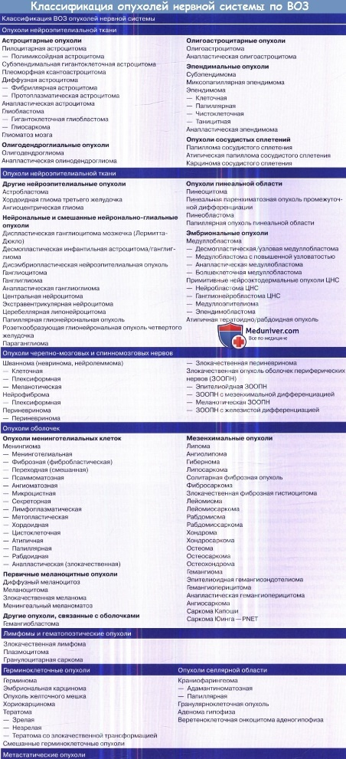

Slide 4
Опухоли центральной нервной системы встречаемость: 2 - 6 случаев на 100 тыс. чел.
- церебральные опухоли - 88%
- спинальные – 12%
Наиболее подвержены заболеваемости лица молодого возраста.
В структуре детской онкологии опухоли ЦНС занимают 20%, причем 95% из них приходится на опухоли головного мозга.
Последние годы наметилась тенденция увеличения заболеваемости данной патологией среди людей в возрасте

Slide 5
Этиология опухолей ЦНС
является ионизирующая радиация, которая ответственна за развитие глиальных и менингеальных неоплазий.
Облучение головы (даже в небольших дозах) повышает риск развития:
- менингиом в 10 раз
- глиальных опухолей – в 3 – 7 раз.
При этом латентный период может составлять 10 – 20 лет и более

Slide 6
Понятие о доброкачественности опухолей ЦНС не совсем укладываются в общепринятую трактовку.
Ограниченное пространство позвоночного канала и полости черепной коробки обуславливают сдавливающее воздействие опухолей этой локализации (независимо от степени их злокачественности) на спинной или головной мозг.
По мере роста даже доброкачественные опухоли приводят к развитию тяжелейшего неврологического дефицита и гибели пациента

Slide 7
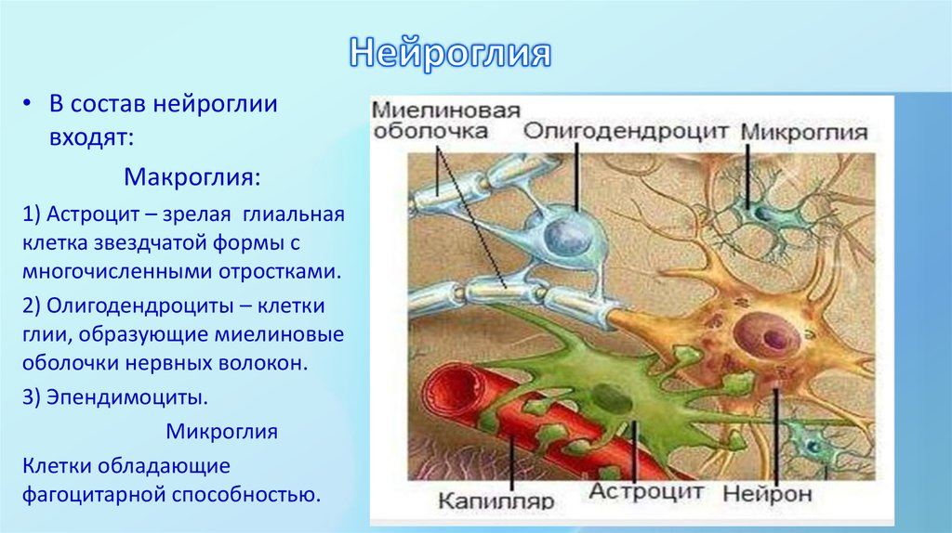

Slide 8
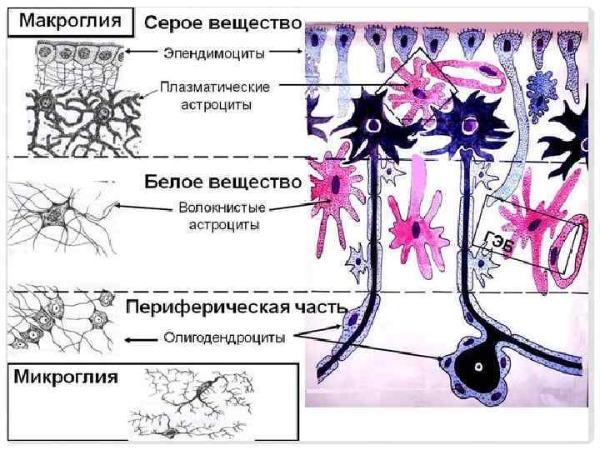

Slide 9
Опухоли нейроэпителиальной ткани:
астроцитомы, олигодендроглиомы, эпендимомы
Особенности : а) чаще других опухолей имеют дизонтогенетическое происхождение (развиваются из остаточных скоплений клеток-предшественников элементов ЦНС)
б) имеют злокачественное течение вне зависимости от строения при локализации в ЦНС
в) опухоли ЦНС метастазируют в пределах головного и спинного мозга, редко – во внутренние органы

Slide 10
Астроцитома
- самый распространенный тип глиом (35 – 40%):
- медленно растущие опухоли
- серовато-белый узел (5 – 10 см в диаметре)
- по плотности опухоль не отличается от вещества мозга (узел часто не имеет четких границ с окружающим веществом мозга)
- опухоль может содержать глиальные волокна, бедна сосудами
- в опухолевом узле встречаются кисты (они нередки в астроцитомах мозжечка детей)

Slide 11
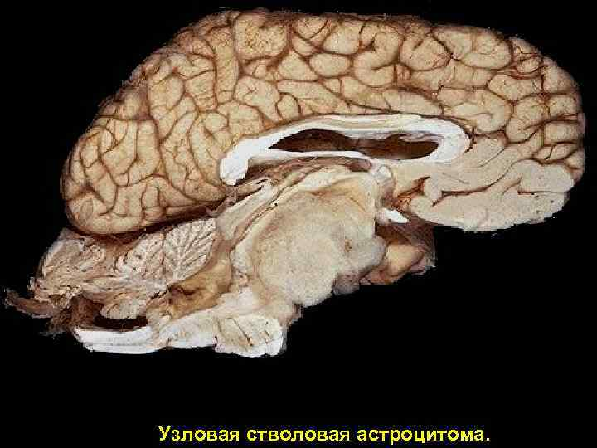

Slide 12
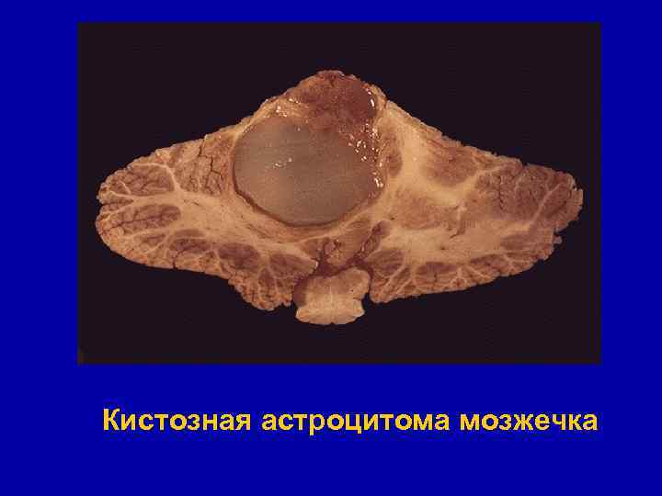

Slide 13
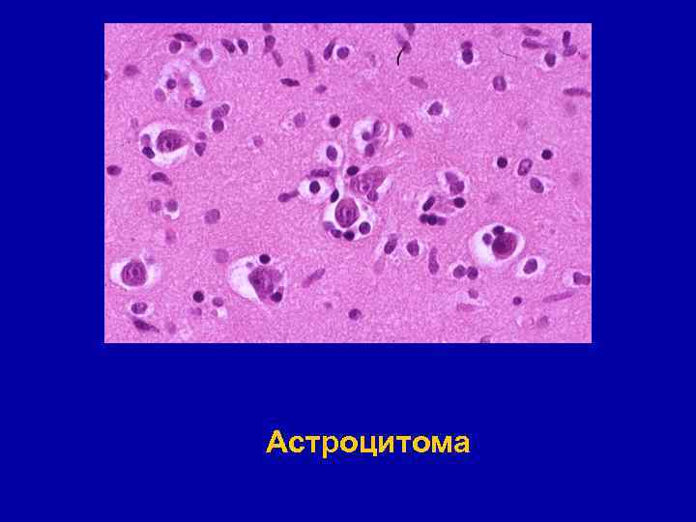

Slide 14
Выделяют виды астроцитом:
Пилоцитарная астроцитома (I степень злокачественности – доброкачественная опухоль) с четкими границами, растет медленно. Чаще встречается у детей. В основном локализируется в мозжечке, стволе мозга, зрительных нервах
Фибриллярная астроцитома (II степень злокачественности) — опухоль без четких границ, растет медленно. Встречается у больных 20-30 лет
Анапластическая астроцитома (III степень злокачественности) без четких границ, растет быстро, прорастает в ткань мозга. Возраст у больных 30-50 лет, чаще болеют мужчины

Slide 15
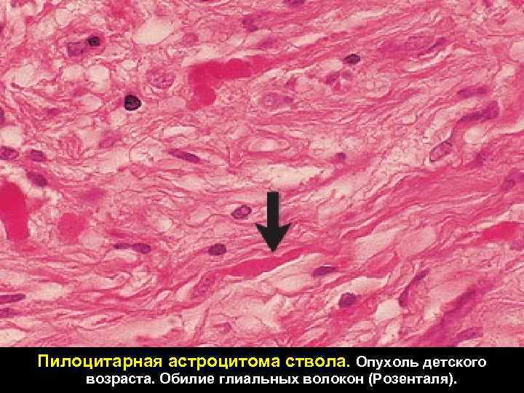

Slide 16
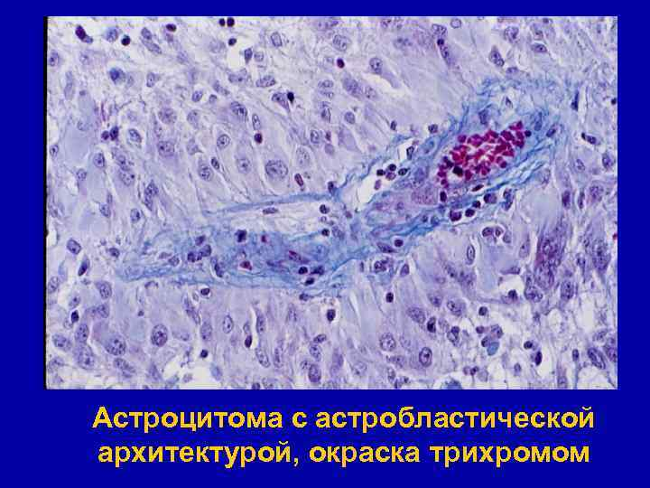

Slide 17
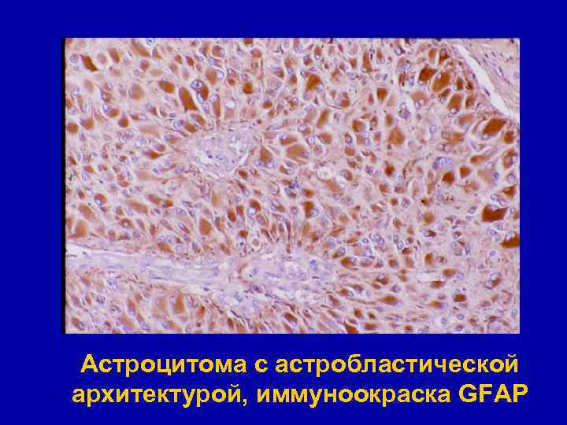

Slide 18
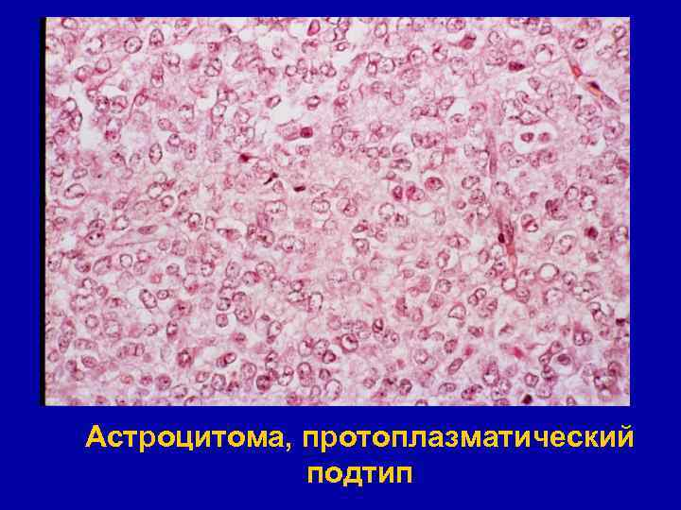

Slide 19
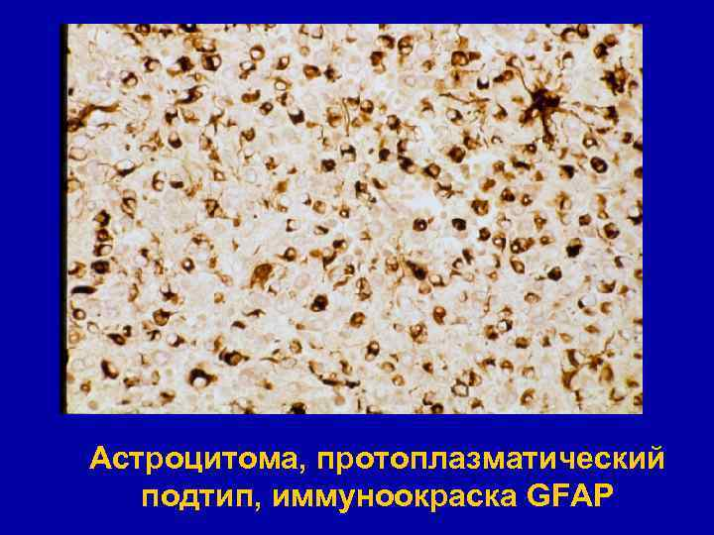

Slide 20
Глиобластома (IV – степень злокачественности)
Это нейроэпителиальная опухоль, составляющая 15 - 25 % всех внутричерепных новообразований, отличается выраженной анаплазией, чаще встречается у взрослых лиц, преимущественно 40 - 55-летних мужчин. Типично поражение полушарий мозга.
Макроскопически - это быстро растущее, четко отграниченное новообразование с обширными очагами некроза и кровоизлияний, деформирующее головной мозг и вызывающее повышение внутричерепного давления.

Slide 21
Микроскопически опухолевая ткань содержит большое количество атипичных и полиморфных клеток (от тесно лежащих мелких и анаплазированных элементов до причудливых гигантских клеток с фигурами митоза) и небольшое количество глиальных волокон
Характерна гиперплазия эндотелия сосудов

Slide 22
Гигантоклеточная глиобластома – это наиболее агрессивный и распространенный вид опухолей мозга у взрослых (занимает 15% от всех случаев опухолей ЦНС)
Глиобластома может развиваться:
Первично из глиальных клеток мозга (чаще из белого вещества), 80 – 90 % случаев
Вторично, то есть возникает уже из существующей анапластической астроцитомы

Slide 23
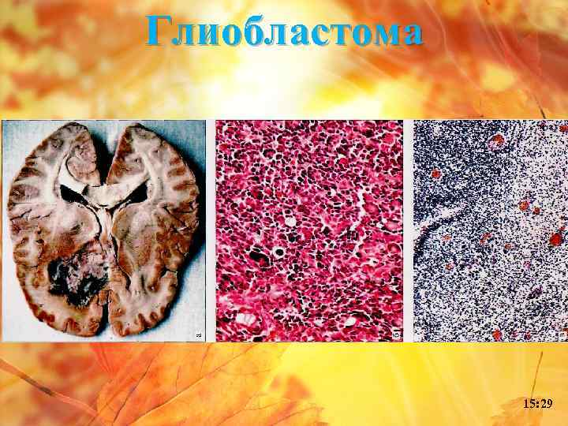

Slide 24
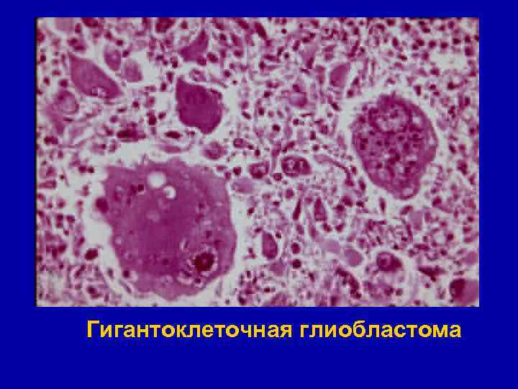

Slide 25
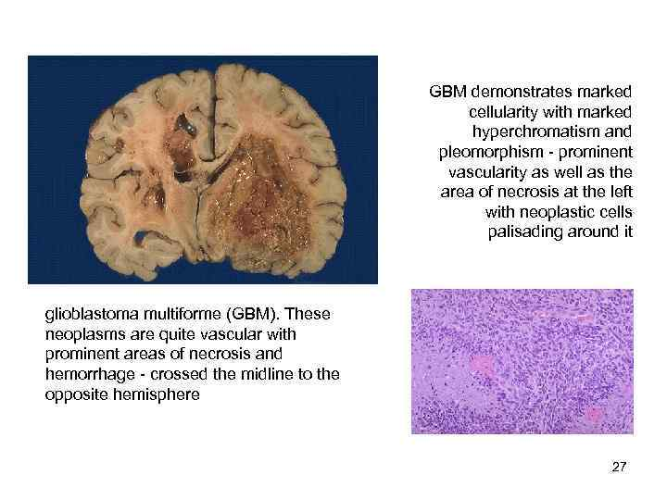

Slide 26
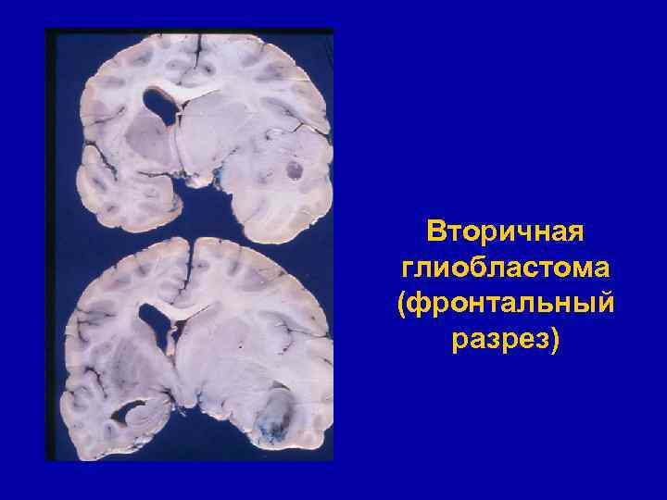

Slide 27
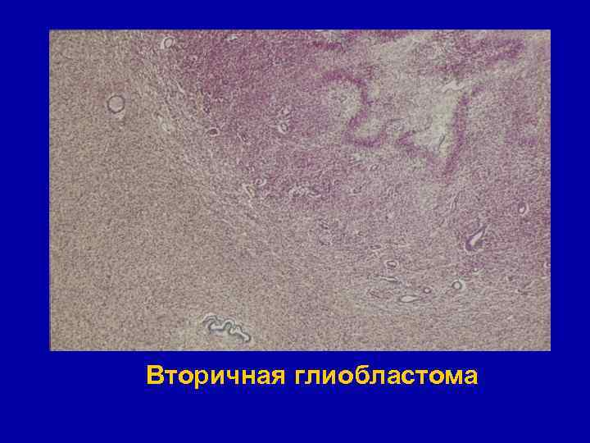

Slide 29
Олигодендроглиома - редкая опухоль с локализацией в лобной или височной долях, чаще возникает у 30 - 40-летних женщин.
Макроскопически представлена однородным сероватым узлом, может содержать мелкие кисты, заполненные слизистыми массами.
Микроскопически опухоль состоит из многочисленных мелких мономорфных круглых клеток со светлой цитоплазмой и четкой плазмолеммой, нередки мелкие кальцификаты.
Олигодендроглиобластома (злокачественная олигодендроглиома, анапластическая) отличается клеточным полиморфизмом, обилием патологических митозов, появлением очагов некроза.

Slide 30
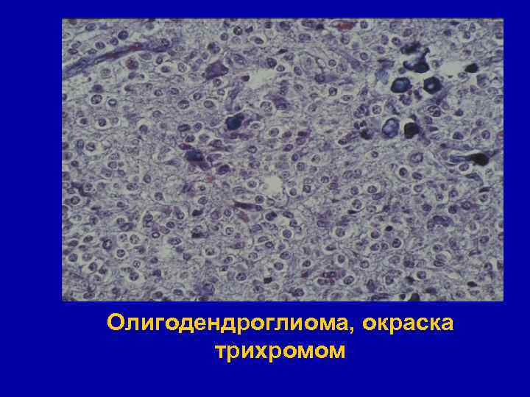

Slide 32
Эпендимома
Опухоль развивается из эпителиальной выстилки системы желудочков, чаще наблюдается у детей или молодых лиц
Поражает желудочки головного мозга (чаще IV) или спинной мозг (растет интрамедуллярно)
Микроскопически опухолевые клетки имеют отчетливые признаки эпителиальных клеток с ориентацией вокруг мелких кровеносных сосудов в виде периваскулярных псевдорозеток,
отделенных от сосудов светлой фибриллярной зоной; формируют мелкие канальцы

Slide 33
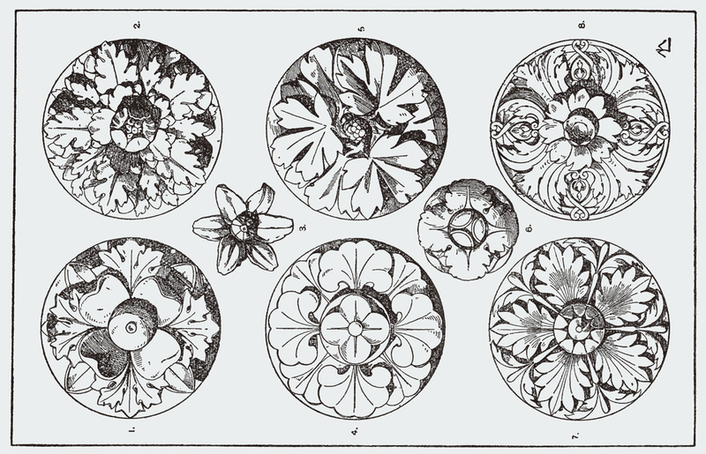

Slide 34
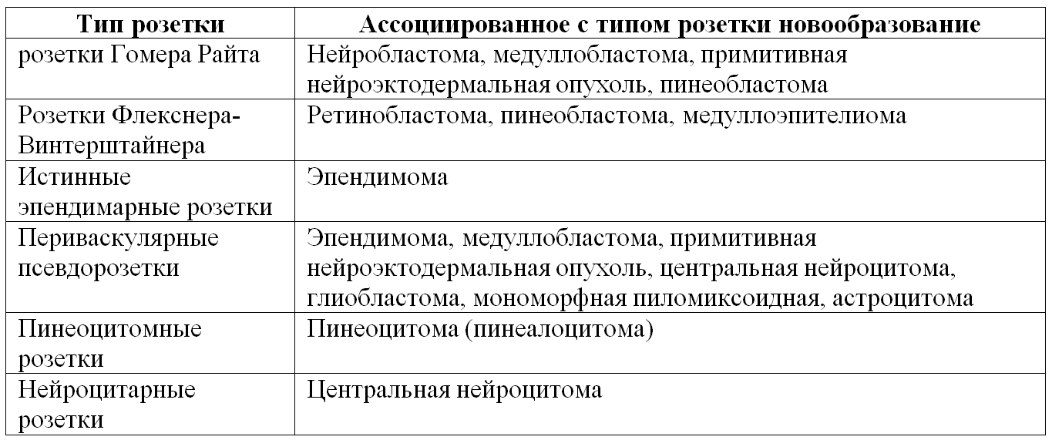

Slide 35
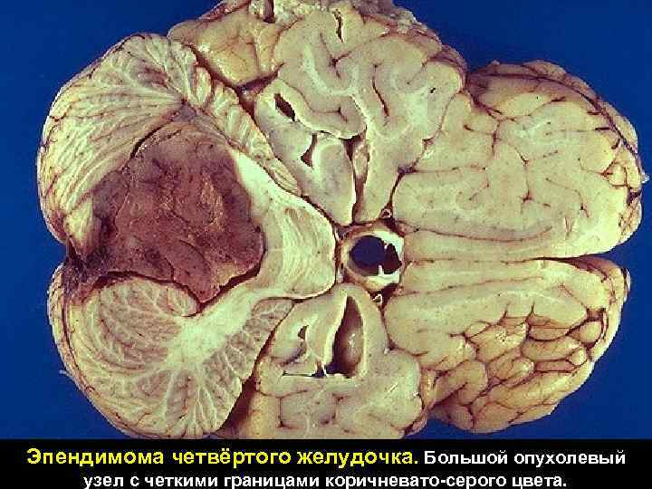

Slide 36
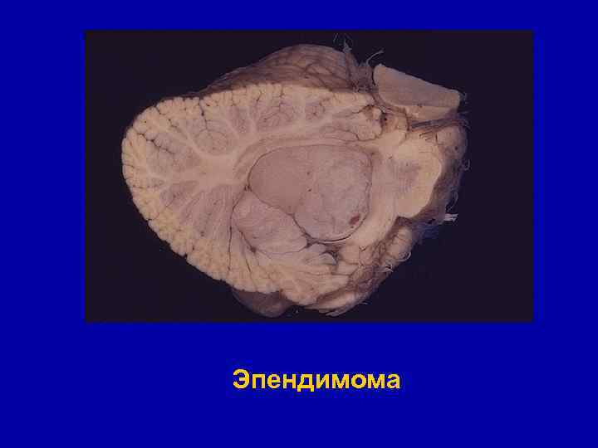

Slide 37
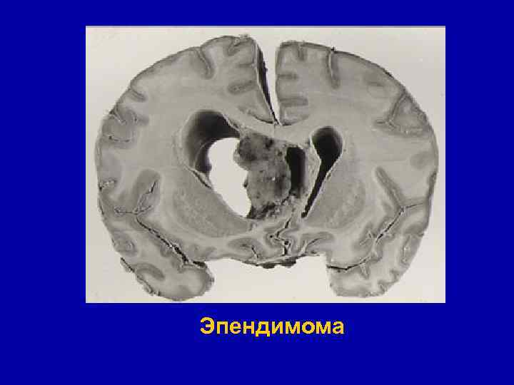

Slide 38
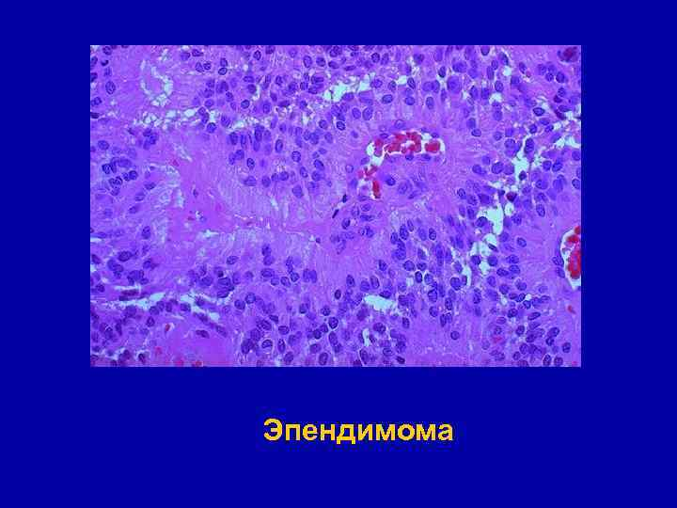

Slide 39
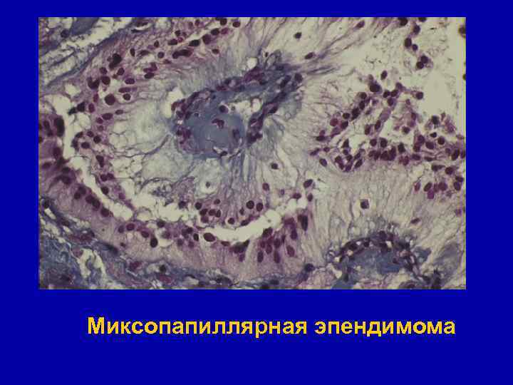

Slide 40
Эпендимобластома - злокачественный вариант эпендимомы (злокачественная, анапластическая эпендимома).
Отличается выраженным клеточным атипизмом:
- у взрослых людей может напоминать глиобластому
- у детей - медуллобластому
Растет быстро, инфильтрирует окружающие ткани, метастазирует по ликворной системе

Slide 41
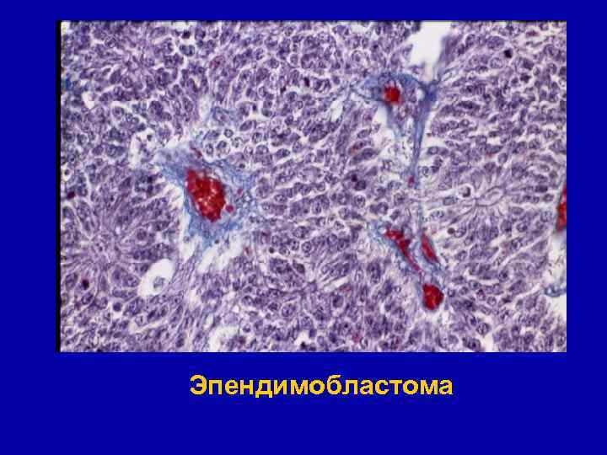

Slide 42
Папиллома из эпителия сосудистого сплетения - хориоидная папиллома (хориоидпапиллома)мозга, имеет вид ворсинчатого узла в полости желудочков мозга, состоит из многочисленных ворсинчатых разрастаний эпителиальных клеток кубической или призматической формы
Карцинома сосудистого сплетения (злокачественная хориоидная папиллома) - имеет вид узла, располагается в желудочках. Построена из анаплазированных покровных клеток сосудистого сплетения (папиллярный рак). Встречается редко.

Slide 43
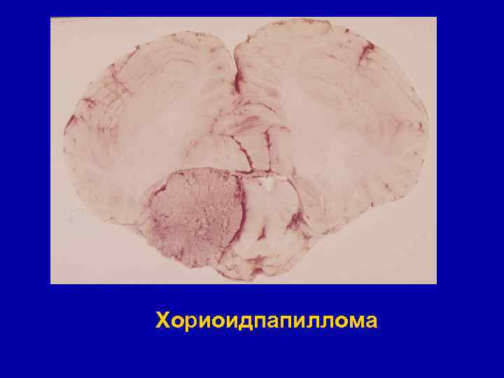

Slide 44
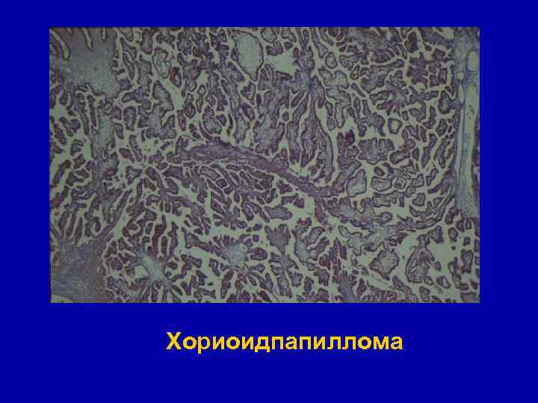

Slide 45
Нейрональные опухоли
К нейрональным опухолям относят ганглиоцитому (ганглионеврома),
- редкая доброкачественная опухоль
- локализуется в области дна III желудочка,
- в полушариях головного мозга (редко)
Опухоль построена из зрелых ганглиозных клеток, их скопления разделены пучками глиальной стромы

Slide 46
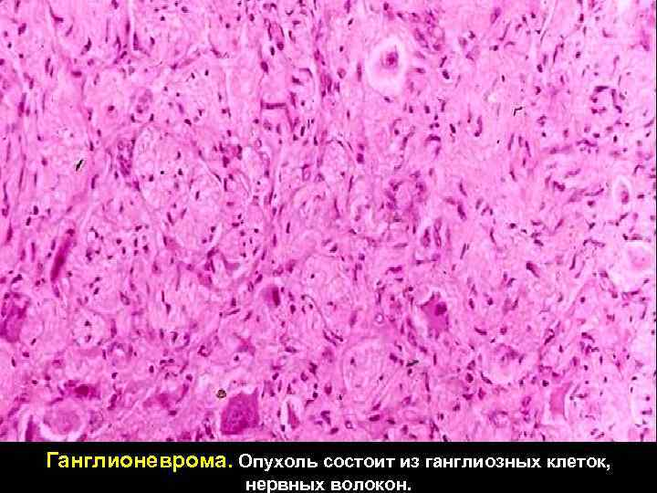

Slide 47
Эмбриональные опухоли (IV – степень злокачественности)
К ним относят:
- медуллобластому
- ганглионейробластому ЦНС (злокачественная ганглиоцитома)
- нейробластому ЦНС
- медуллоэпителиому
Есть опухоли генетически определенные и гистологически определенные

Slide 48
Медуллобластома
- редкая злокачественная опухоль, растущая в черве или полушариях мозжечка, обнаруживается у детей 2—7 лет (чаще у мальчиков).
Макроскопически представляет мягкий серовато-розовый узел из желеобразной или полужидкой полупросвечивающей ткани, может вдаваться в полость IV желудочка. Типичны прорастание в мягкие мозговые оболочки и распространение по субарахноидальному пространству.

Slide 49
Микроскопически состоит из большого количества тесно лежащих, удлиненных клеток, формирующих розетки (мелкие палисадообразные структуры, не имеющие в центре полости, сосуда или канала).

Slide 50
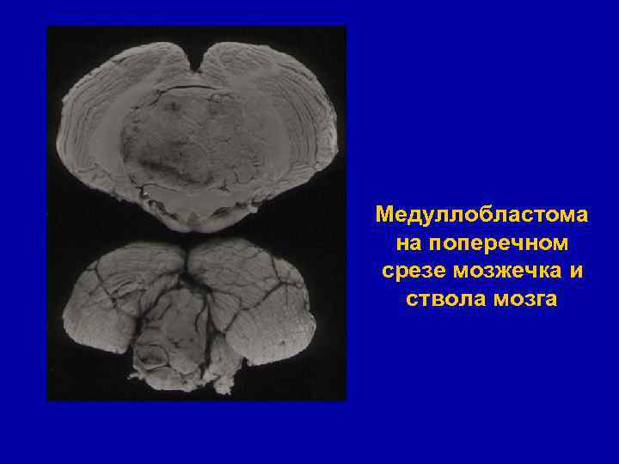

Slide 51
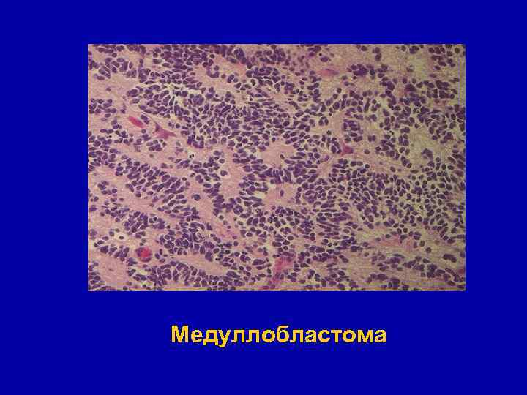

Slide 52
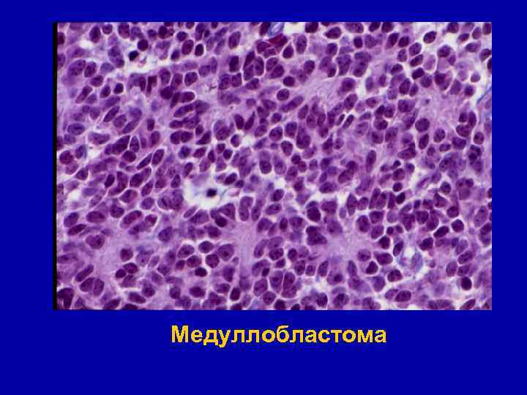


Slide 53
Ганглионейробластома ЦНС - злокачественный аналог ганглионевромы (злокачественная ганглиоцитома)
- чрезвычайно редкая опухоль ЦНС.
- отличается клеточным полиморфизмом, (подобна злокачественной глиоме)
Нейробластома ЦНС - встречается у детей
- редкая, высоко злокачественная опухоль мозга
Опухоль состоит из крупных клеток с пузырьковидным ядром, многочисленными митозами; клетки растут в виде синцития, много тонкостенных сосудов

Slide 54
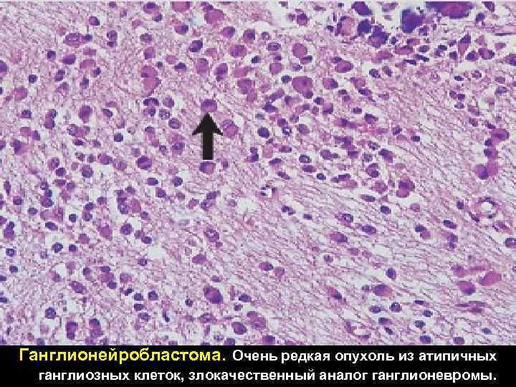

Slide 55
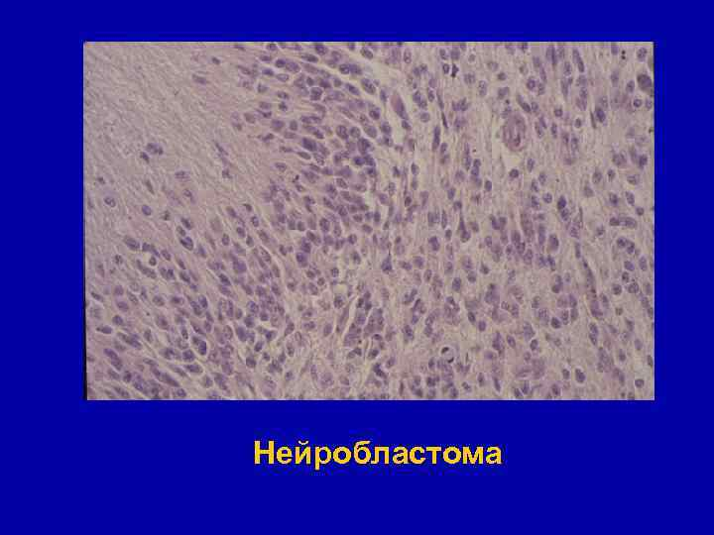

Slide 56
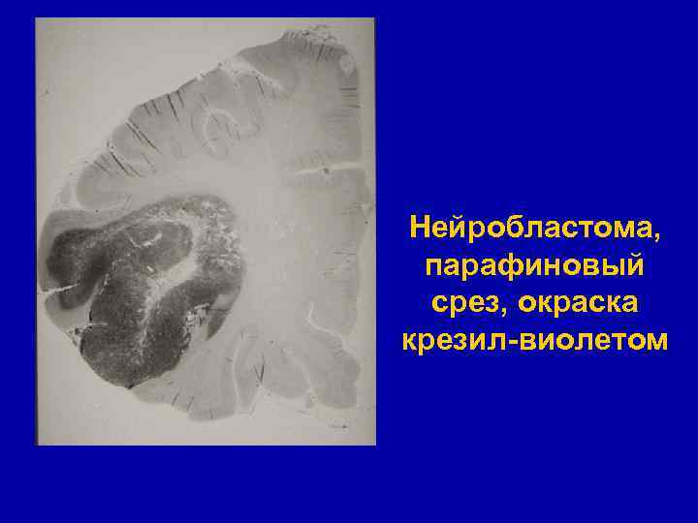

Slide 57
Опухоли оболочек мозга
- возникают из оболочек мозга и родственных им тканей.
Менингиома - опухоль, состоящая из менинготелиальных клеток
- выделяют несколько вариантов менингиом разной степени злокачественности (1 – 3 ст.)
Псаммотозная менингиома - опухолевые клетки формируют микроконцентрические структуры, в которых может откладываться известь, что ведет к образованию - псаммомных телец
Анапластическая менингиома (3 ст.)

Slide 58
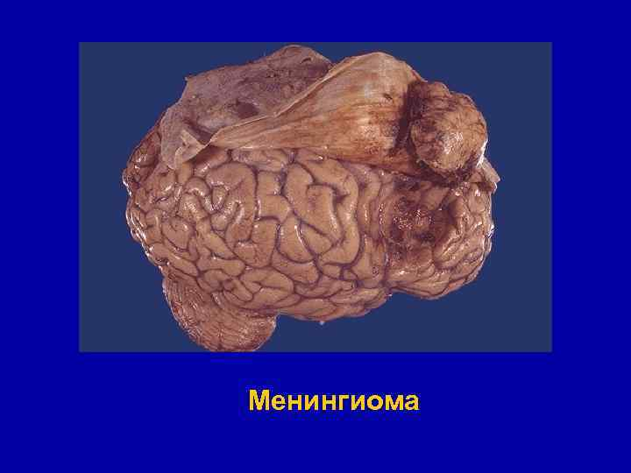

Slide 59
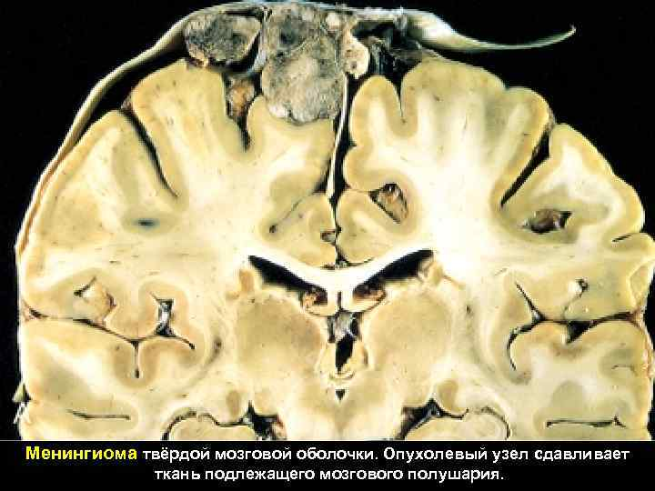

Slide 60
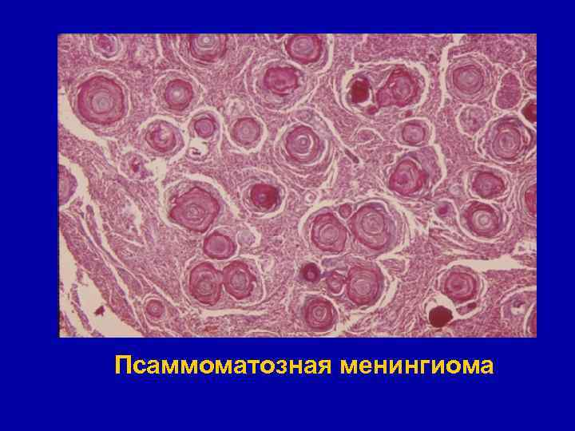

Slide 61
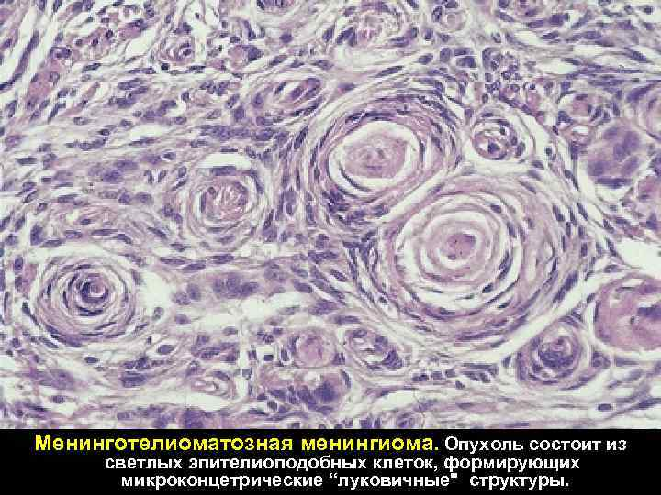

Slide 62
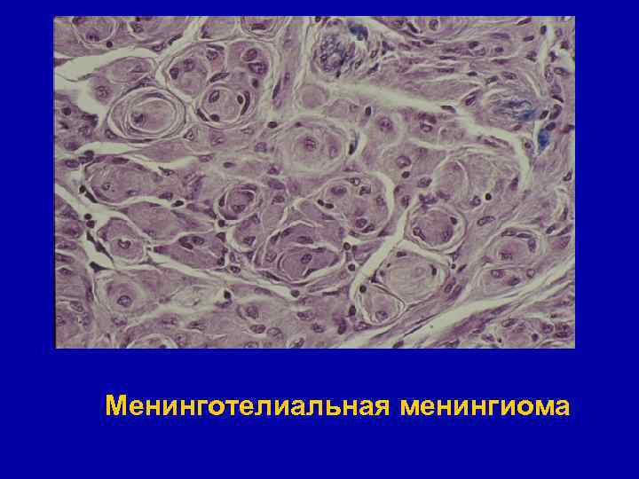

Slide 63
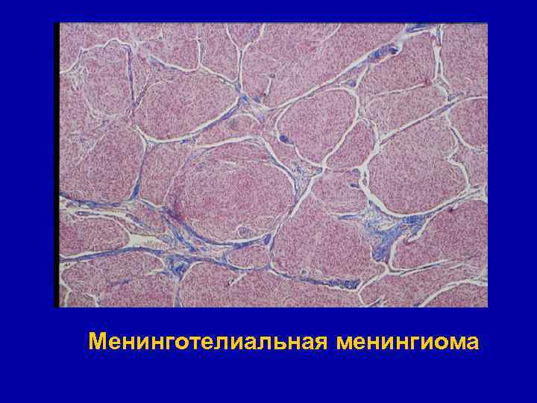

Slide 64
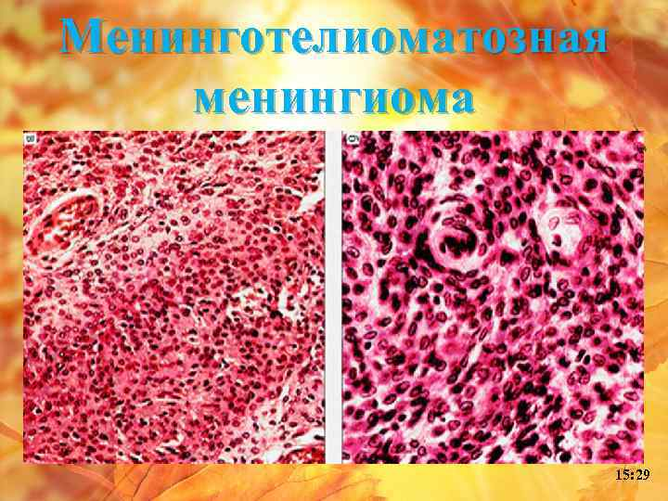

Slide 65
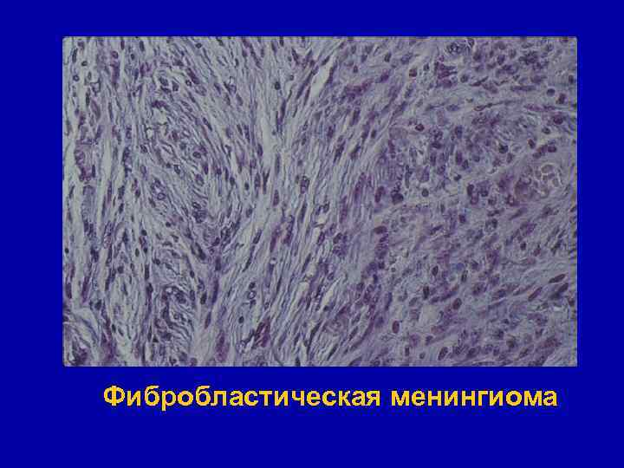

Slide 66
Опухоли периферической нервной системы возникают из оболочек нервов. К ним относят:
доброкачественные опухоли (1 ст.)
- шванному (неврилеммому, невриному)
- нейрофиброму, нейрофиброматоз (болезнь Реклингхаузена)
злокачественные (2 – 4 ст. злокачественности)
- злокачественная опухоль оболочки периферического нерва

Slide 67
Шваннома (неврилеммома) построена из веретеноподобных клеток с палочковидными ядрами
Клетки и волокна образуют пучки, формирующие ритмичные, или «палисадные», структуры: чередование участков параллельно лежащих ядер (ядерные палисады, тельца Верокаи) с участками, состоящими из волокон. Нейрофиброма - опухоль, связанная с оболочками нерва. Состоит из соединительной ткани с примесью нервных клеток, телец и волокон

Slide 68
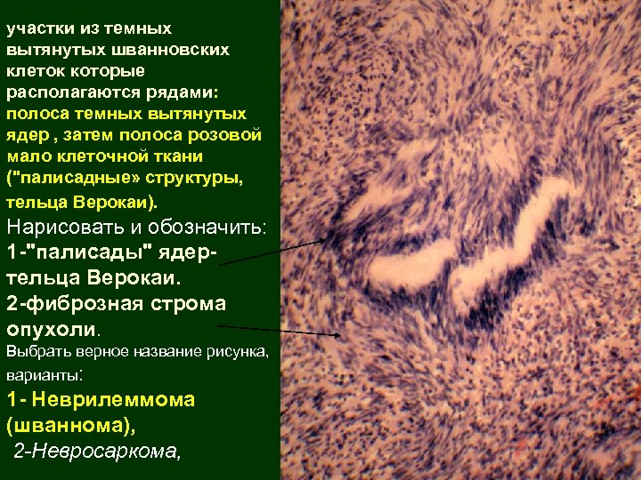

Slide 69
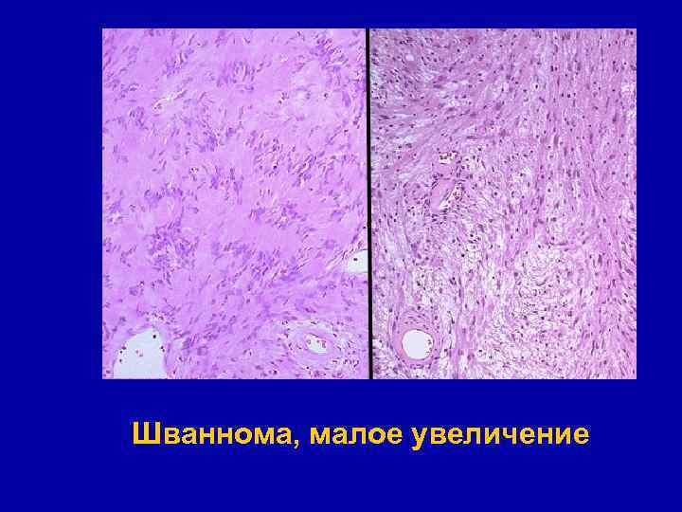

Slide 70
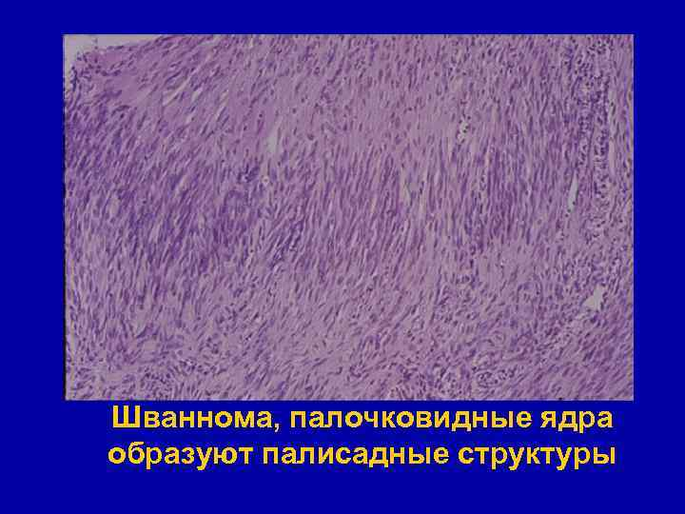

Slide 71
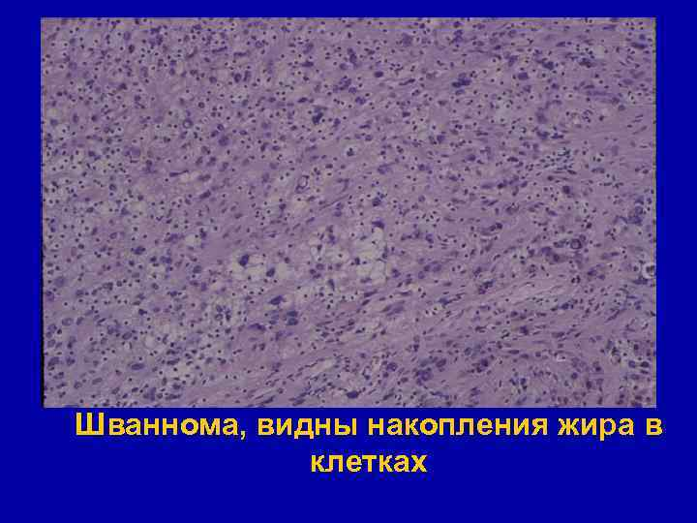

Slide 72
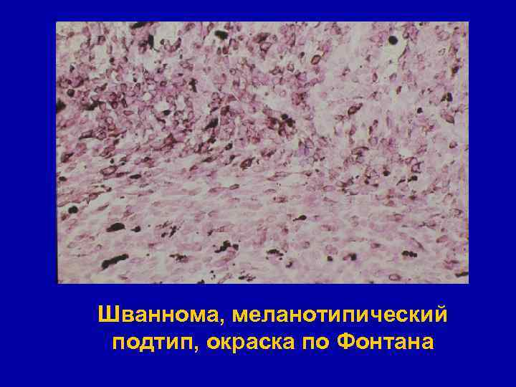

Slide 73
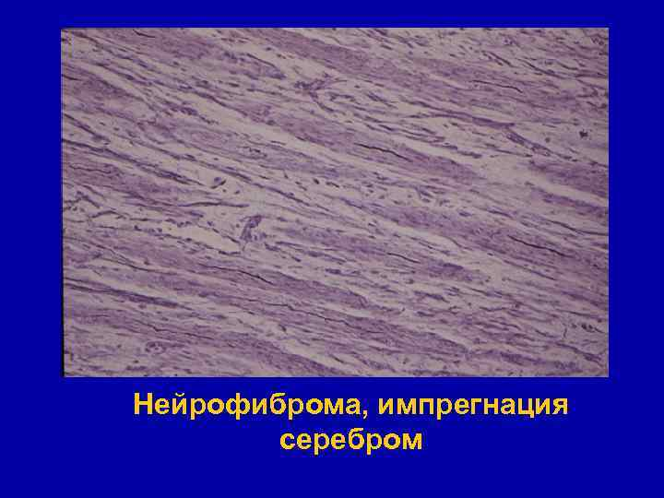

Slide 74
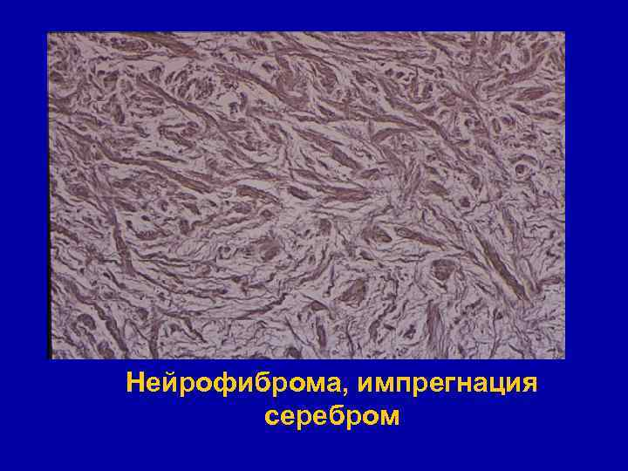

Slide 75
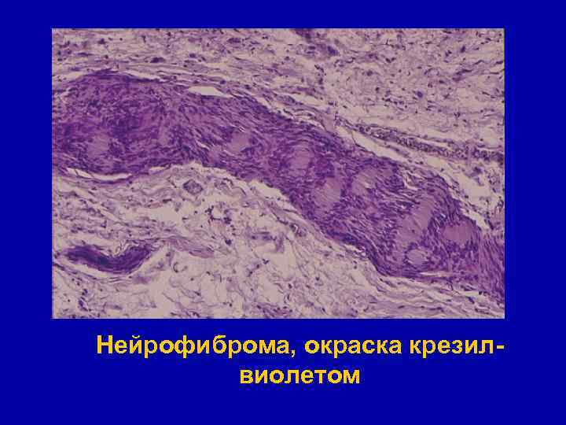

Slide 76
Нейрофиброматоз (болезнь Реклингхаузена)
- системное заболевание, характеризуется развитием множественных нейрофибром, которые нередко сочетаются с различными пороками развития.
Различают периферическую и центральную формы нейрофиброматоза.

Slide 77
Метастатические опухоли. Вторичные метастатические поражения центральной нервной системы встречаются часто, составляя 25—30 % всех внутричерепных опухолей. Первичное новообразование может обладать любым типом гистологической дифференцировки и различной органной локализацией. Чаще всего в центральную нервную систему метастазируют меланома кожи и мелкоклеточная карцинома бронха. Другие локализации первичного опухолевого узла — молочная железа, почка, органы желудочно-кишечного тракта.

Slide 78


Slide 79
Опухоли меланинобразующей ткани
Источником опухолей этой группы являются меланоциты – клетки нейроэктодермального происхождения, которые располагаются в базальном слое эпидермиса, волосяных фолликулах, мозговых оболочках, сетчатке и радужке глаз.
Меланоциты содержат меланин, окрашенный в темно-коричневый (черный) цвет.
Он может выявляться с помощью аргентаффинной реакции (по Фонтана-Массону) и ДОФА-реакции.

Slide 80


Slide 81
Пигментный невус (невоклеточный невус, родинка) - врожденное или приобретенное пигментное образование (чаще появляется в возрасте 2-6 лет и имеет тенденцию к спонтанной регрессии с возрастом)
- Образуется из меланоцитов, которые превращаются из отросчатых одиночных клеток, рассеянных среди клеток базального слоя эпидермиса в округлые, растущие группами или гнездами вдоль стыка эпидермиса и дермы.

Slide 82


Slide 83


Slide 84


Slide 85


Slide 86


Slide 87


Slide 88
Диспластичные невусы
характерны для редко встречающегося наследственного синдрома (синдром диспластичных невусов, описанный Кларком):
- невусы обычно многочисленные
- больше 1 см в диаметре
- локализуются на закрытых участках тела Микроскопически определяется пролиферация атипичных меланоцитов
Изредка меланома возникает в связи с врожденными гигантскими невусами

Slide 89
Признаки перерождения невуса:
увеличение или уменьшение пигментации
образование мелких пигментированных узелков-сателитов
уплотнение
появление ореолов синевато-красного цвета
появление радиарных полосовидных пигментаций.
Меланома – одна из самых злокачественных опухолей, метастазирующая как гематогенно, так и лимфогенно.

Slide 90


Slide 91
Меланома
- составляет 1,2% всех злокачественных опухолей и 4% опухолей кожи
В большинстве случаев локализуется в коже, реже (в 20 раз) в оболочках глаз, еще реже – в оболочках мозга.
Чаще возникает у женщин 30-50 лет на коже нижних конечностей, головы, шеи. Прослеживается связь с инсоляцией.
Большинство меланом возникает de novo, редко на фоне предсуществующих пигментных образований

Slide 92
К пигментным образованиям с высокой вероятностью развития меланомы отнесят: пятно Гатчинсона и диспластичные невусы
- пятно Гатчинсона (Lentigo maligna) - пигментное образование, возникающее на коже лица у пожилых людей.
Микроскопически характеризуется пролиферацией атипичных меланоцитов в базальных слоях эпидермиса, атрофией эпидермиса, эластозом верхних слоев дермы. Существует мнение, что пятно Гатчинсона является злокачественным образованием - меланомой in situ

Slide 93


Slide 94


Slide 95


Slide 96


Slide 97


Slide 98
Фазы роста меланомы:
1. Фаза радиального (горизонтального) роста – растет внутри эпидермиса, не распространяясь в дерму (можно рассматривать как опухоль in situ).
2. Фаза вертикального роста – распространяется в дерму и подкожную клетчатку. Характерно появление метастазов.
Меланома имеет лучший прогноз, если она сопровождалась длительным периодом радиального роста, чем вариант с ранним вертикальным ростом

Slide 99
Клинико-морфологические формы меланомы:
Злокачественная лентиго-меланома.
- Возникает на участках кожи, подвергающихся инсоляции.
- Имеет длительную фазу радиального роста.
- Состоит из атипичных, полиморфных, часто веретоноклеточных меланоцитов, проникающих в дерму.
- Обладает относительно низкой степенью злокачественности

Slide 100
Поверхностно распространяющаяся меланома:
Наиболее частый вариант, типичная локализация – конечности и туловище.
Макроскопия: Имеет вид пятна или бляшки без четких границ, цвет от розово-бурого до темно-коричневого.
Микроскопия: Представлена мономорфными атипичными меланоцитами, образующими гнезда. Преобладает горизонтальный рост. Возможны очаги инвазии в дерму.

Slide 101
Нодулярная (узловатая) меланома.
Начинается с вертикального роста. Возникает в более раннем возрасте на любых участках кожи. Обладает наихудшим прогнозом.
Макроскопия: Имеет вид сине-черной бляшки или пигментированного узла, с изъязвлениеми
Микроскопия: Состоит из полиморфных (веретенообразных, пластинчатых, часто многоядерных) клеток, которые содержат меланин. Ядра неправильной формы, с крупными ядрышками, многочисленны митозы. Опухоль инфильтрирует дерму и подкожную клетчатку. Рано метастазирует.

Slide 102
Акральная лентигинозная меланома:
Наиболее типичная локализация - ладони и подошвы, слизисто-эпидермальные зоны полости рта, носа и ануса.
Чаще возникает у лиц негроидной расы
Микроскопия - характерны:
- интраэпидермальная пролиферация крупных, причудливой формы меланоцитов, содержащих большое количество пигмента
- инвазия опухолевых меланоцитов в дерму;
- сосочковый слой дермы расширен,
- имеется воспалительный инфильтрат

Slide 103


Slide 104
Прогноз меланомы определяется:
а) стадией опухоли:
• I стадия - локальное поражение;
• II стадия - регионарные кожные метастазы (сателлиты) или метастазы в регионарные лимфатические узлы;
• III стадия - наличие отдаленных метастазов

Slide 105
б) уровнем инвазии (5-летняя выживаемость)
1 - интраэпидермальная опухоль (in situ) (100%)
2 - распространение в сосочковый слой дермы (100%)
3 - поражение всего сосочкового слоя дермы до ретикулярного слоя (88%)
4 - прорастание ретикулярного слоя дермы (66%)
5 - прорастание подкожной жировой клетчатки.
(55%)
в) толщиной опухоли:
• при толщине менее 0,76 мм – (100%)
• более 1,5 мм – (44 - 60 %)
• 0,76-1,5 мм - промежуточные цифры (80%)

Slide 106


Slide 107
Уровни инвазии меланомы по Кларку отражают степень интервенции опухоли в структуру кожи.
Выделяют пять уровней опухолей:
I – все опухолевые клетки располагаются в пределах эпидермального слоя, не прорастая базальную мембрану, что позволяет диагностировать «меланому in situ»;
II – базальная мембрана, разделяющая эпидермис и дерму разрушается опухолевыми клетками, которые начинают прорастать в верхний, сосочковый слой дермы;
III – сосочковый слой целиком заполнен атипичными меланоцитами, но в сетчатом слое их не наблюдается;
IV – клетки меланомы проникают в сетчатый слой дермы;
V – рост опухолевых клеток наблюдается уже в подкожной жировой клетчатке.
Уровень Кларка теперь рассматривается только в редких случаях, когда митотический индекс не может быть определен.

Slide 108


Slide 109
СПАСИБО ЗА ВНИМАНИЕ!

